Slide 1

Национальный статистический комитет Кыргызской Республики
Среднемесячная заработная плата в Кыргызской Республике в январе –апреле 2021г. и в 2020г.
Джайлобаева Г.Ж. www.stat.kg

Slide 2

Средняя номинальная заработная плата
Заработная плата — это вознаграждение за труд или, другими словами, цена труда
Средняя номинальная заработная плата работников предприятия исчисляется путем деления фактически начисленного фонда заработной платы работников списочного и не списочного состава на численность работников, принимаемую для исчисления средней заработной платы и на число месяцев в отчетном периоде.
Notes:
. Средняя часовая заработная плата
2. Средняя дневная заработная плата
3. Средняя месячная заработная плата

Slide 3

Среднемесячная заработная плата по территории в январе-апреле 2020г. (Без учета малых предприятий, сомов)

Slide 4
Номинальный и реальный рост заработной платы с учетом ИПЦ (в процентах)

Slide 5
Среднемесячная номинальная заработная плата работников предприятий и организаций по видам экономической деятельности в январе-апреле
(без учета малых предприятий)
 | Сомов |  | В процентах к соответствующему периоду предыдущего года
 | 2020 | 2021 | 2020 | 2021
Всего | 17 713 | 18 957 | 112,5 | 107,0
Сельское хозяйство, лесное хозяйство и рыболовство | 10 627 | 11 256 | 102,8 | 105,9
Добыча полезных ископаемых | 33 342 | 36 038 | 114,6 | 108,1
Обрабатывающие производства (обрабатывающая промышленность) | 18 461 | 20 341 | 106,9 | 110,2
Обеспечение (снабжение) электроэнергией, газом, паром и кондиционированным воздухом | 28 996 | 30 377 | 101,1 | 104,8
Водоснабжение, очистка, обработка отходов и получение вторичного сырья | 16 301 | 17 908 | 116,2 | 109,9
Строительство | 19 018 | 18 353 | 112,6 | 96,5
Оптовая и розничная торговля, ремонт автомобилей и мотоциклов | 17 707 | 19 300 | 105,2 | 109,0
Транспортная деятельность и хранение грузов | 21 562 | 24 967 | 98,4 | 115,8
Деятельность гостиниц и ресторанов | 14 194 | 15 697 | 103,4 | 110,6
Информация и связь | 35 694 | 42 690 | 109,6 | 119,6
Финансовое посредничество и страхование | 35 509 | 38 448 | 104,0 | 108,3
Операции с недвижимым имуществом | 14 412 | 15 751 | 97,1 | 109,3
Профессиональная, научная и техническая деятельность | 22 406 | 25 567 | 119,5 | 114,1
Административная и вспомогательная деятельность | 15 961 | 17 251 | 115,4 | 108,1
Государственное управление и оборона; обязательное социальное обеспечение | 22 220 | 23 108 | 114,6 | 104,0
Образование | 14 009 | 14 693 | 126,4 | 104,9
Здравоохранение и социальное обслуживание населения | 10 606 | 10 821 | 104,2 | 102,0
Искусство, развлечения и отдых | 9 341 | 9 562 | 107,7 | 102,4
Прочая обслуживающая деятельность | 15 568 | 16 278 | 104,8 | 104,6

Slide 6
Среднемесячная заработная плата по территории в 2020 г.

Slide 7
Среднемесячная заработная плата по видам экономической деятельности в 2020г. (сомов)

Slide 8
Среднемесячная заработная плата по бюджетной и небюджетной сфере по территории (сомов)

Slide 9
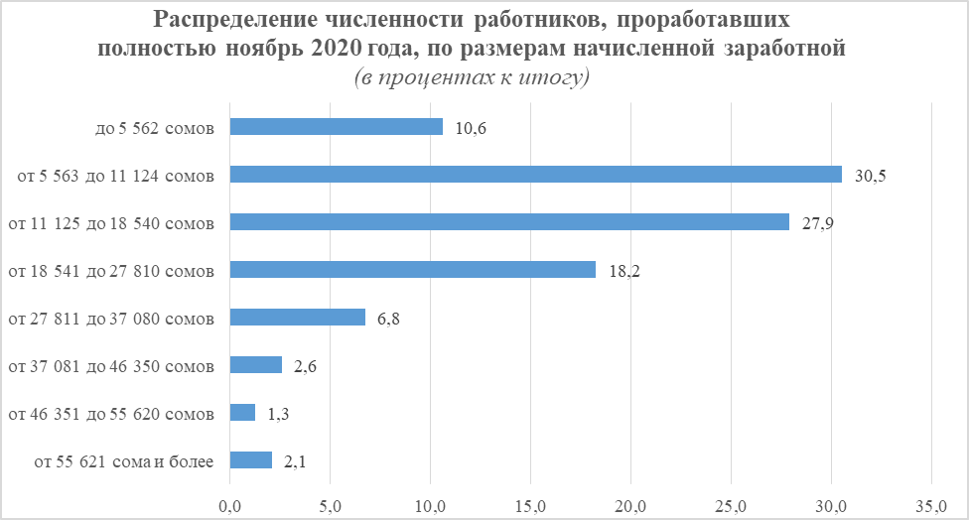

Slide 10
Распределение численности работников списочного состава, проработавших полностью ноябрь, по размерам начисленной заработной платы в ноябре 2020г. (человек)
 | Численность работников, проработавших полностью месяц
 |  | до 5562 сомов | от 5563 до 11124 сомов | от 11125 до 18540 сомов | от 18541 до 27810 сомов | от 27811 до 37080 сомов | от 37081 до 46350 сомов | от 46351 до 55620 сомов | от 55621 сом и более
КЫРГЫЗСКАЯ РЕСПУБЛИКА | 466158 | 49399 | 142305 | 130005 | 85015 | 31498 | 12236 | 5869 | 9828
ИНФОРМАЦИЯ И СВЯЗЬ | 10565 | 261 | 1108 | 2314 | 2130 | 1725 | 909 | 606 | 1512
ФИНАНСОВОЕ ПОСРЕДНИЧЕСТВО И СТРАХОВАНИЕ | 14976 | 331 | 799 | 2725 | 3670 | 2967 | 1634 | 1021 | 1829
ОПЕРАЦИИ С НЕДВИЖИМЫМ ИМУЩЕСТВОМ | 4035 | 503 | 1544 | 1096 | 498 | 189 | 83 | 49 | 73
ПРОФЕССИОНАЛЬНАЯ, НАУЧНАЯ И ТЕХНИЧЕСКАЯ ДЕЯТЕЛЬНОСТЬ | 11817 | 1095 | 3156 | 3084 | 2086 | 965 | 401 | 266 | 764
АДМИНИСТРАТИВНАЯ И ВСПОМОГАТЕЛЬНАЯ ДЕЯТЕЛЬНОСТЬ | 6589 | 713 | 1707 | 2156 | 1337 | 389 | 132 | 49 | 106
ГОСУДАРСТВЕННОЕ УПРАВЛЕНИЕ И ОБОРОНА; ОБЯЗАТЕЛЬНОЕ СОЦИАЛЬНОЕ ОБЕСПЕЧЕНИЕ | 55696 | 2060 | 12814 | 16714 | 15206 | 5992 | 1942 | 527 | 441
ОБРАЗОВАНИЕ | 179992 | 23166 | 54510 | 58232 | 34369 | 6457 | 1773 | 737 | 730
ЗДРАВООХРАНЕНИЕ И СОЦИАЛЬНОЕ ОБСЛУЖИВАНИЕ НАСЕЛЕНИЯ | 58186 | 7819 | 28396 | 16352 | 4350 | 957 | 189 | 72 | 51
ИСКУССТВО, РАЗВЛЕЧЕНИЯ И ОТДЫХ | 12525 | 3542 | 5668 | 2583 | 601 | 94 | 26 | 8 | 3
ПРОЧАЯ ОБСЛУЖИВАЮЩАЯ ДЕЯТЕЛЬНОСТЬ | 8299 | 409 | 1358 | 2728 | 2857 | 821 | 32 | 32 | 62

Slide 11
Определение и расчет заработной платы, пример
Заработная плата в образовании (утверждена Постановлением НСК КР Инструкция по ст-ке численности и заработной платы работающих по найму от 17.05.2005г.№11)
Месячная заработная плата учителя сельской школы в/о, стаж-5 лет (Инструкция о порядке исчисления зарплаты работников образования утверждена Постановлением Правительства КР от 31 мая 2011 № 270)
Фонд заработной платы работников образования-33 565 022,0 тыс.сомов
Численность работников образования принимаемая для исчисления заработной платы-189449 человек
Количество месяцев в январе-декабре -12
Среднемесячная заработная плата = ФЗП/численность работников/12*1000 =
образования-33 565 022,0 / 189449/12*1000=14764 сома
20 часов урочной работы х 67,5 сома=1350 сомов
6 час подготовительной работы х 67,5=405 сомов
6 час внеурочной работы х 33,75 сом=202,5 сом
1000 сомов-доплата за работу в селе
за стаж работы 10% = 822,15 сомов
доплата из стимулирующего фонда =2000сом
Ср.з.плата сельского учителя = (1350+405+202,5) х4,2=8221,5+
1000+822,15+2000=12043,65 сомов

Slide 12
Определение и расчет заработной платы, пример
Заработная плата в здравоохранении
(по инструкции НСК КР)
Месячная заработная плата врача-терапевта, в/о, стаж-15 лет (по обследованию нерыночных услуг)
Фонд заработной платы работников здравоохранения – 8941068,6тыс.сомов
Численность работников здравоохранения принимаемая для исчисления заработной платы-68127 человек
Количество месяцев в январе-декабре-12
Среднемесячная заработная плата = ФЗП/численность работников/12*1000 =
8941068,6/ 68127/12*1000=10937сомов
Базовый оклад-5000 сомов
Доплата за стаж 15 лет 30%-1500 сомов
Категория высшая 50%-2500 сомов
Надбавка – 1000сомов
Ставка -1,5-2500 сомов
Ср.з.плата = (5000+1500+2500+1000+2500) =12500 сомов

Slide 13

Публикация данных
Ежемесячный доклад социально-экономическое положение
Экспресс –информация
Кыргызстан (краткий сборник)
«Кыргызстан в цифрах»,
«Ежегодник», «Социальные тенденции Кыргызской Республики»
Таблицы для ЕЭК, Схемы Статкомитета СНГ
Выпуск бюллетеня «Итоги годовых отчетов по численности работников и заработной плате».
Notes:
. Средняя часовая заработная плата
2. Средняя дневная заработная плата
3. Средняя месячная заработная плата

Slide 14
Спасибо за внимание!
Джайлобаева Гульнара Жылкычиевна – Заведующая отделом статистики труда и занятости
Тел. раб.: 62-60-76

